Slide 1
Bando Giovani
EARLY CAREER AWARD
PI: Isabella Russo
Host Institution: IRCCS CENTRO San Giovanni di dio fatebenefratelli
Progetto: ClUInhForPD
«Exploring LRRK2-Clusterin pathway as a therapeutic strategy for Parkinson’s disease»
18 giugno 2021

Slide 2
OBIETTIVI DEL PROGETTO E IMPATTO ATTESO
Ad oggi non ci sono cure per la malattia di Parkinson
Identificare un meccanismo patologico che causa la malattia nei pazienti Parkinsoniani (familiari con il gene mutato LRRK2).
Comprendere se il processo cellulare LRRK2-clusterin è coinvolto nella morte neuronale alla base della malattia di Parkinson
Trattamento farmacologico del processo cellulare LRRK2-Clusterin potrebbe prevenire la morte neuronale e quindi la progressione della malattia

Slide 3
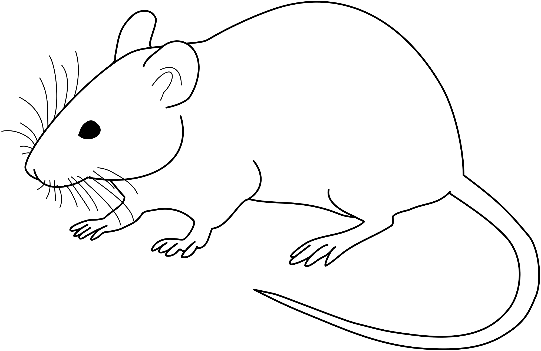
APPROCCIO METODOLOGICO
Cellule neuronali di topo (normali o con LRRK2 G2019S)
Modelli animali con malattia di Parkinson
(normali o con LRRK2 G2019S)
α-Syn pffs in striatum
Comprendere in dettaglio il processo cellulare LRRK2-Clusterin
Cellule umane differenziate in cellule neuronali (iPSC)
(normali o con LRRK2 G2019S)
Validare i risultati ottenuti in vivo
Valutare se il trattamento farmacologico del processo LRRK2 G2019S-Clusterin può essere una strategia per rallentare la malattia di Parkinson
Studiare il processo cellulare LRRK2-Clusterin in cellule umane

